Slide 1
Konzept ID Scanner

Slide 2
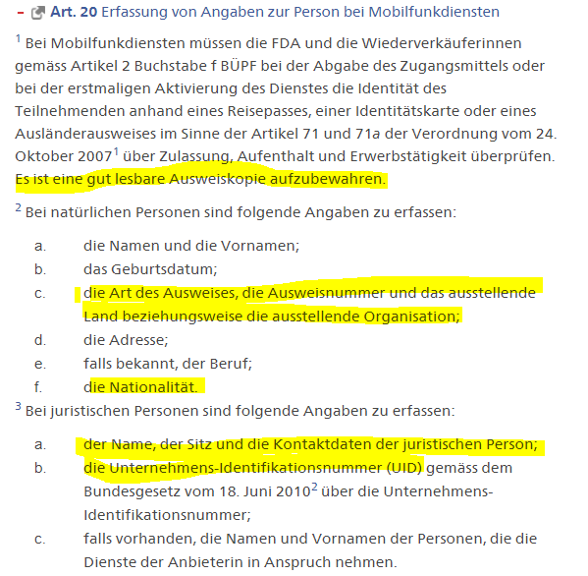
Gesetzliche Regelung
Gilt derzeit nur für Mobile Abos

Slide 3
Gesetzliche Regelung
Gilt derzeit nur für Mobile Abos
Partner wünschen die forcierte Prüfung derzeit nur bei Mobile Apps
Integration so vorsehen das die Prüfung Optional manuell auch bei anderen Kunden durchgeführt werden kann
Prüfung gilt für alle Mobile Neukunden sowie bei bestehenden Kunden sobald ein weiteres Mobile Abo oder ein Gerätewechsel (SIM Karte) Wechsel durchgeführt wird
Bei der Erfassung eines nicht CH Ausweis muss immer eine Aufenthaltsbewilligung/Ausländerausweis erfasst werden
Der Ausweis muss mit dem Vertragsinhaber der Kundennummer übereinstimmen
Prozess ist STRIKT zu forcieren, ohne validierte ID Dokumente kann der Prozess nicht durchgeführt werden, Ausnahme nur für Juristische Personen

Slide 4
Juristische Personen
Es werden nur Juristische Personen angenommen die im Handelsregister sind (da sonst keine saubere Prüfung der Zeichnungsberechtigten Personen durchführbar ist)
Anpassungen QDE 4.1, damit UID bei Juristischen Kunden übermittelt werden kann, Pflichtfeld gem. Verordnung
Anpassung des Bonitätscheck das nicht Registrierte Firmen aussortiert werden
Bestehende Kunden würde einmalig mittels Batch mit dem UID Register abgeglichen und Informationen an KNU gegeben. Verträge auf nicht gültige Juristische Personen müssen bereinigt werden
Keine Anpassungen in den Aktivierungsprozessen notwendig, ausser bei Wechsel auf natürliche Person und aktivem Mobile → Vorherige ID Erfassung notwendig! → im QDE auch sperren!

Slide 5
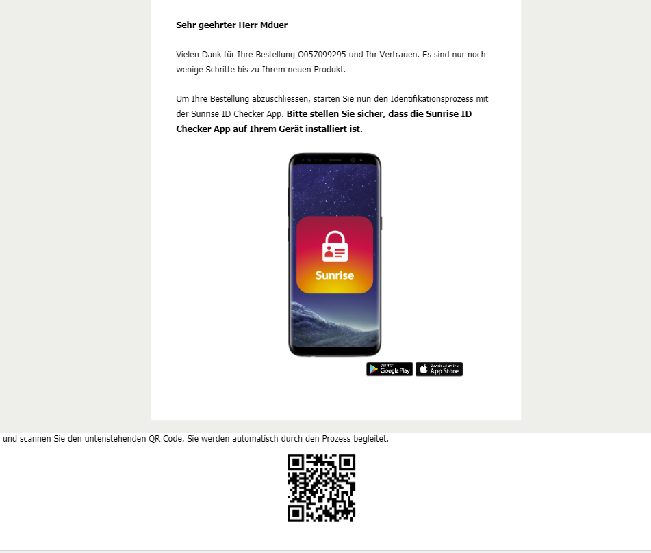
Bestellprozess Anpassungen (Natürliche Personen)
Abfrage Nationalität sowie Aufenthaltsstatus beibehalten
Ausweis Nummer wird nicht mehr im Prozess abgefragt
Falls auf dem Kunde kein gültiger Ausweis hinterlegt ist:
TBD: Generieren eines «Transaction Code» via API Backend
Nach Abschluss der Bestellung anzeigen eines QR Codes, sowie zusenden dessen per E-Mail (nicht bei Extranet Bestellungen)
TBD: Anzeigen eines Codes der in der App erfasst werden könnte?
QR Code muss ebenfalls im Workflow abgefragt werden können

Slide 6
Anpassungen Workflow
Workflow muss auf Schritt Vertragsprüfung stehen bleiben bis ein Ausweis hinterlegt ist, welcher Verifiziert ist
Falls Automatische Verifikation (siehe XML Datei) fehlgeschlagen hat muss das Video vs. Ausweis manuell überprüft werden.
Video, sowie Ausweis Bilder und erkennte Daten sollten in einem solchen Fall einfach dargestellt werden

Slide 7
Prüfung der Ausweis Daten
Folgende Felder werden Gegengeprüft gegen die Stammdaten und bei Fehler wird der Ausweis komplett zurückgewiesen zur Neuerfassung oder Daten Korrektur in den Stammdaten
Geschlecht
Geburtsdatum
Gültigkeitsdatum des Ausweis
Nationalität
Aufenthaltsbewilligung Status (B, C, etc.)
Name / Vorname (Phase 2, evtl. eine ähnlichkeitscheck)

Slide 8
Neue Ausweis Seite auf Kunde
Zugriffsrechte müssen definierten werden…
Anzeigen der hinterlegten Ausweis Daten (gem. XML) sowie alle Bilder, Videos
Möglichkeit zum erfassen eines neuen Ausweises (generieren eines Transaction Code, bzw. QR Code) sowie Anzeigen des Codes, Drucken als Brief oder zusenden per E-Mail.
Falls Validierung des Ausweises nicht erfolgreich war, generieren eines Workflows zum manuellen Validieren des Ausweises

Slide 9
Gerätewechsel
SIM Karten Wechsel Funktion ist gesperrt bis ein gültiger Ausweis auf dem Kunde hinterlegt ist

Slide 10
Shop
Die App ist auch in allen QL Shops einsetzbar, so können die Daten auch durch diesen erfasst werden. QR Code muss daher jederzeit auf dem Kunde abgerufen werden können

Slide 11
Erweiterungen für Zukunft
Unterschreiben des Vertrages in der App

Slide 12
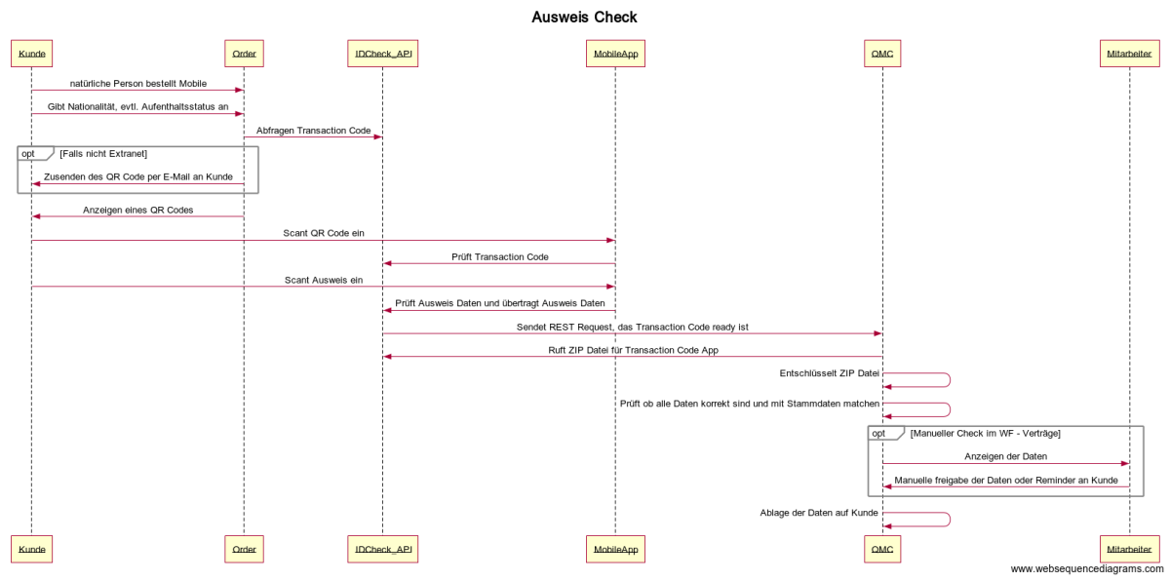

Slide 13
Code
Title Ausweis Check
Kunde->Order: natürliche Person bestellt Mobile
Kunde->Order: Gibt Nationalität, evtl. Aufenthaltsstatus an
Order->IDCheck_API: Abfragen Transaction Code
opt Falls nicht Extranet
Order->Kunde: Zusenden des QR Code per E-Mail an Kunde
end
Order->Kunde: Anzeigen eines QR Codes
Kunde->MobileApp: Scant QR Code ein
MobileApp->IDCheck_API: Prüft Transaction Code
Kunde->MobileApp: Scant Ausweis ein
MobileApp->IDCheck_API: Prüft Ausweis Daten und übertragt Ausweis Daten
IDCheck_API->QMC: Sendet REST Request, das Transaction Code ready ist
QMC->IDCheck_API: Ruft ZIP Datei für Transaction Code App
QMC->QMC: Entschlüsselt ZIP Datei
QMC->QMC: Prüft ob alle Daten korrekt sind und mit Stammdaten matchen
opt Manueller Check im WF - Verträge
QMC->Mitarbeiter: Anzeigen der Daten
Mitarbeiter->QMC: Manuelle freigabe der Daten oder Reminder an Kunde
end
QMC->QMC: Ablage der Daten auf Kunde

Slide 14
Beispiel ZIP

Slide 15
API Backend Doku
Alle ZIP Files sind verschlüsselt mit einem Private Key

